Slide 1
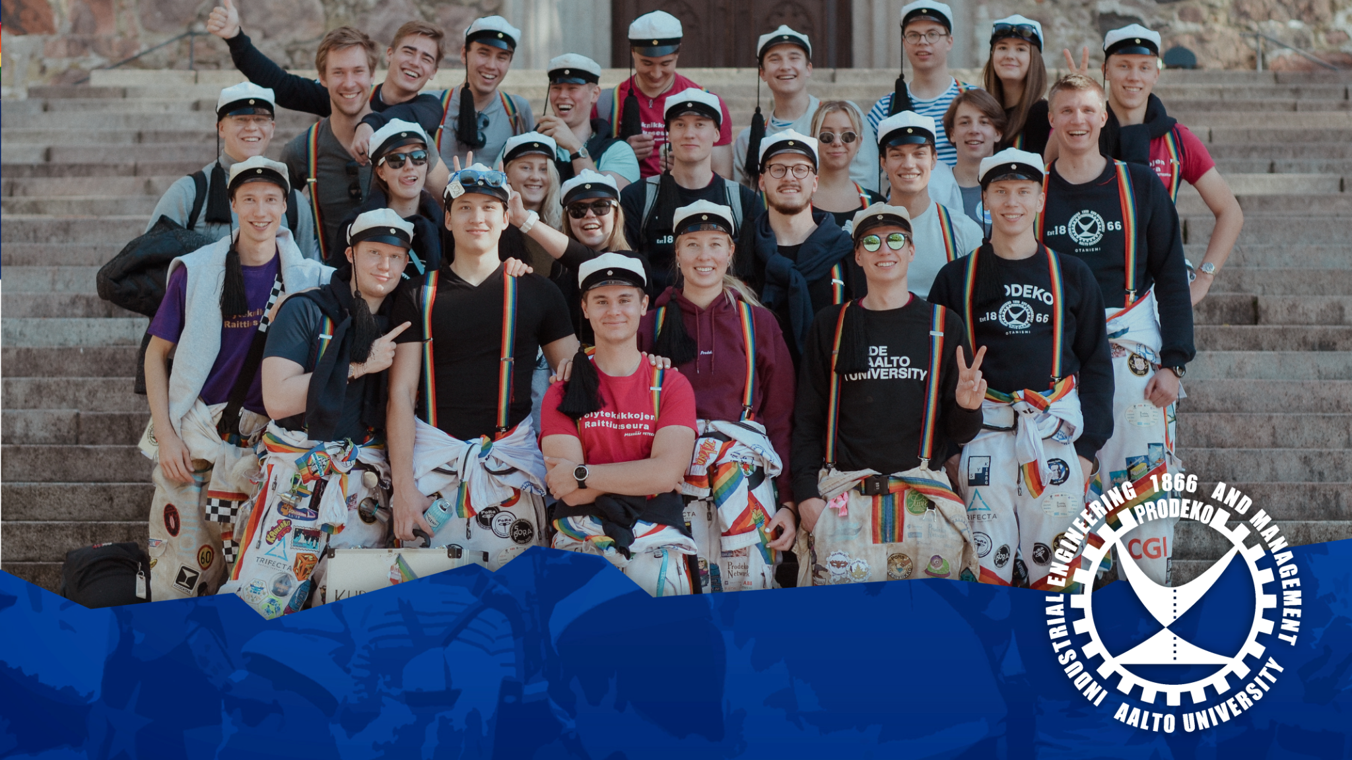
TUOTANTOTALOUS

Slide 2
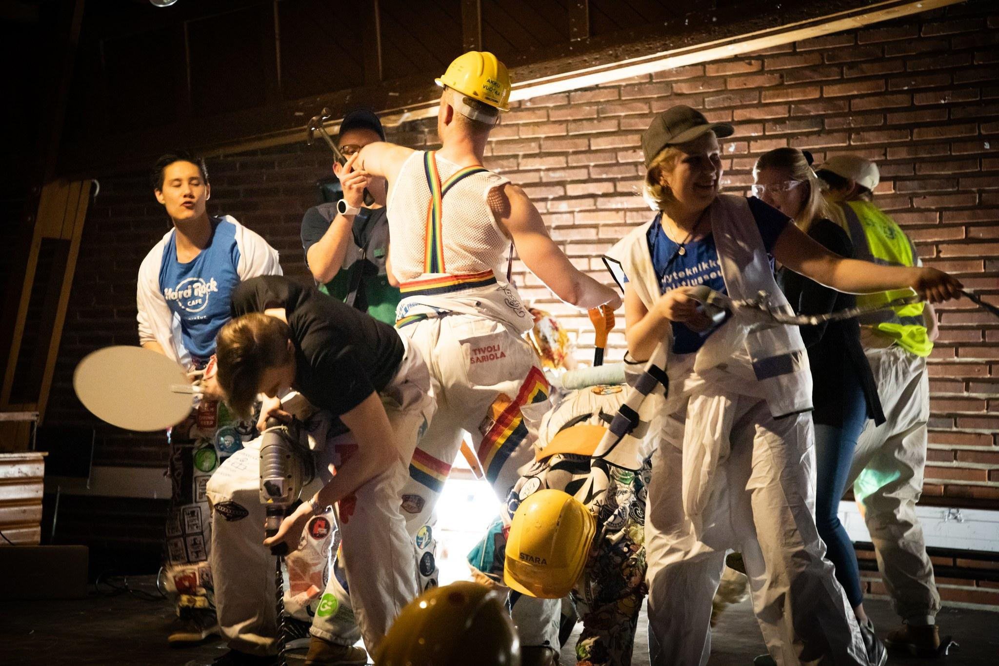
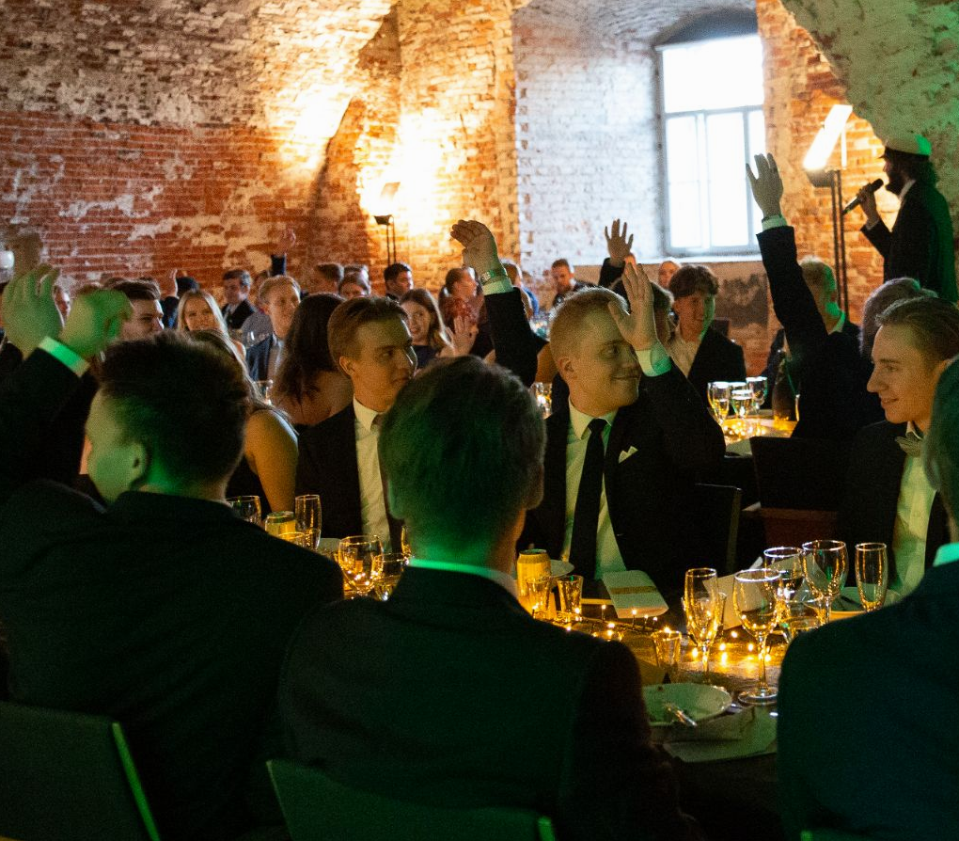
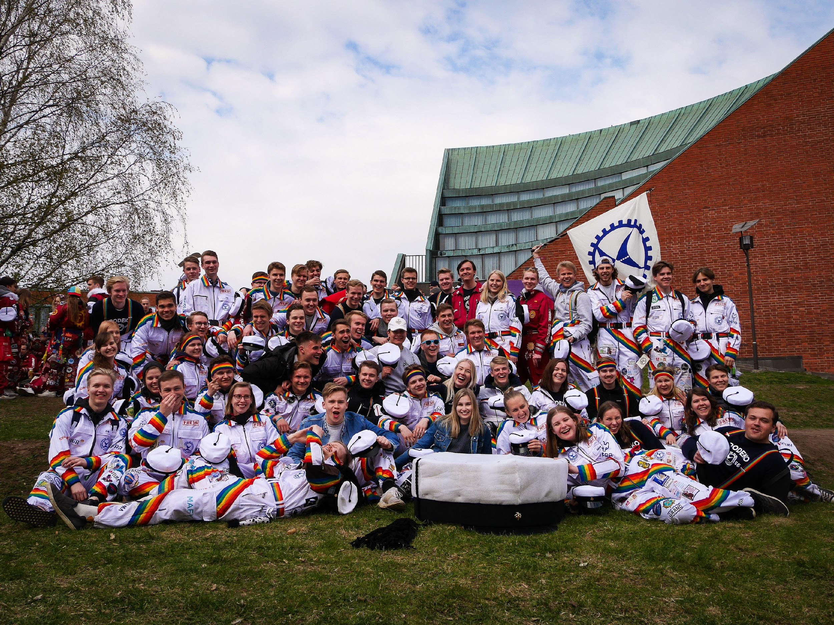
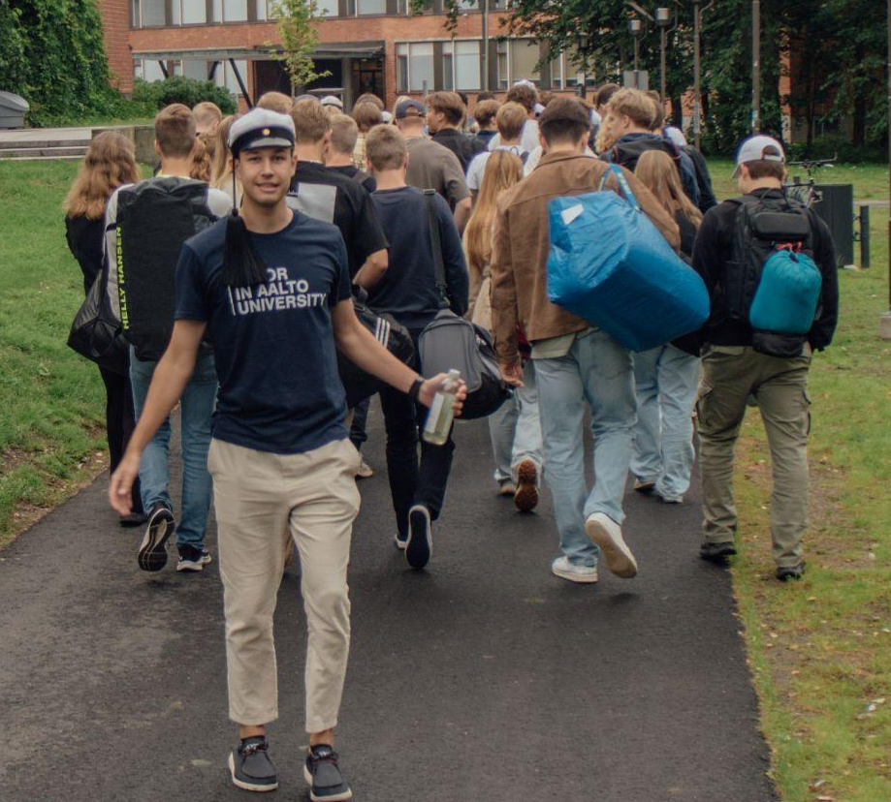
TUTA
Laaja-
alaista osaamista
Tiivis ja inspiroiva yhteisö
Ongelman-ratkaisua
Tekniikkaa ja taloutta
Notes:
Antakaa omia esimerkkejä!
Jack of All Trades = Tuotantotalous on laaja-alaista osaamista kaikessa.
Tuotantotalous tarjoaa mahdollisuuden toimia millä tahansa alalla. Antaa loistavat mahdollisuudet seurata juuri omia kiinnostuksen kohteita.
Kaikki mitä vain haluaa tehdä, on saavutettavissa.
Voi antaa esimerkkejä aina startupeista, juhlien järkkäämiseen ja ihmiskonsultointiin. Kaikkea pääsee tekemään jo opiskeluaikana.
Voi vertailla myös vähän, että miten eroaa muista talouden lajeista (kansantalous yms.) tai miten kokoaa ne eri lajit yhteen.
Tutalaisilla kokonaiskuva!
Aaltoon otetaan sisään n. 60 opiskelijaa vuodessa, porukka tiivis ja kaikki tuntee toisensa. Aloittavia vähän verrattuna muihin aloihin. Ei keskinäistä kilpailua!
Vanhempien opiskelijoiden kanssa tulee oltua paljon tekemisissä.
Tuta on tosi jees ala, jos ei tiedä mitä haluaa tehdä isona.

Slide 3
Mitä tuotantotalous on?
Miten luodaan kestävää arvoa?
Miten johdetaan hyvinvoivaa organisaatiota?
Miten valmistetaan tuotteita tehokkaasti?
Miten luodaan käyttäjäystävällisiä palveluita?
Mahdollistaa itsensä näköisen uran!
Notes:
Tähän voi antaa esimerkin jostakin ongelmasta, mitä tutalainen voisi työssään ratkoa:
=>

Slide 4

Aalto-yliopisto
Kauppakorkeakoulu
Teknillinen korkeakoulu
Taiteiden ja suunnittelun korkeakoulu
Kemian tekniikan korkeakoulu
Perustieteiden korkeakoulu
Sähkötekniikan korkeakoulu
Insinööritieteiden korkeakoulu
Teknillinen psykologia
Tietotekniikka
Tuotantotalous
Informaatioverkostot
Teknillinen fysiikka ja matematiikka
Notes:
Selitä yliopistosta ja miten tämä kaavio näkyy käytännössä. Liikaa ei kannata takertua vielä tähän, myöhemmin käsitellään tarkemmin.
Synergiaa!
Voi mainita tärkeimmäksi alimman rivin, eniten samantyyppistä opiskelua.

Slide 5
TUTKINTO
Kandiohjelma
  180 op
  3 vuotta
Maisterivaihe
  120 op
  2 vuotta
Diplomi-insinööri
Notes:
Ohjelmat ei pelkästään tutaa, seuraavalla dialla tarkemmin.

Slide 6
KANDIOHJELMA
TUOTANTOTALOUS
70 op
Tuotantotalous 1
Ryhmätoiminta ja organisointi
Operaatioiden johtaminen
. . .
MATEMATIIKKA 30 op
Differentiaalilaskenta 1&2
Matriisilaskenta
. . .
SIVUAINE 25 op
Tekninen sivuaine
YLEISET KURSSIT 10 op
VAPAASTI VALITTAVAT
25 op
Esim. vaihto-opinnot
FYSIIKKA 10 op
TIETOTEKNIIKKA 10 op
Notes:
Luentoja, laskareita, ryhmätöitä, omatoimista opiskelua.
Esimerkkinä ensimmäisen vuoden kevään viikkoaikataulu.
Kestävä arvonluonti => tutakurssi, esim. minkä projektin teit?
Aineen rakenne => fysiikka, labrat ja tehtäviä
Tietokannat => ohjelmointi, avaamista tietokannoista
Operaatioiden johtaminen => tuta, kerro muoviautoprojektista
MAININTA että itse päättää opintojensa tahdin

Slide 7
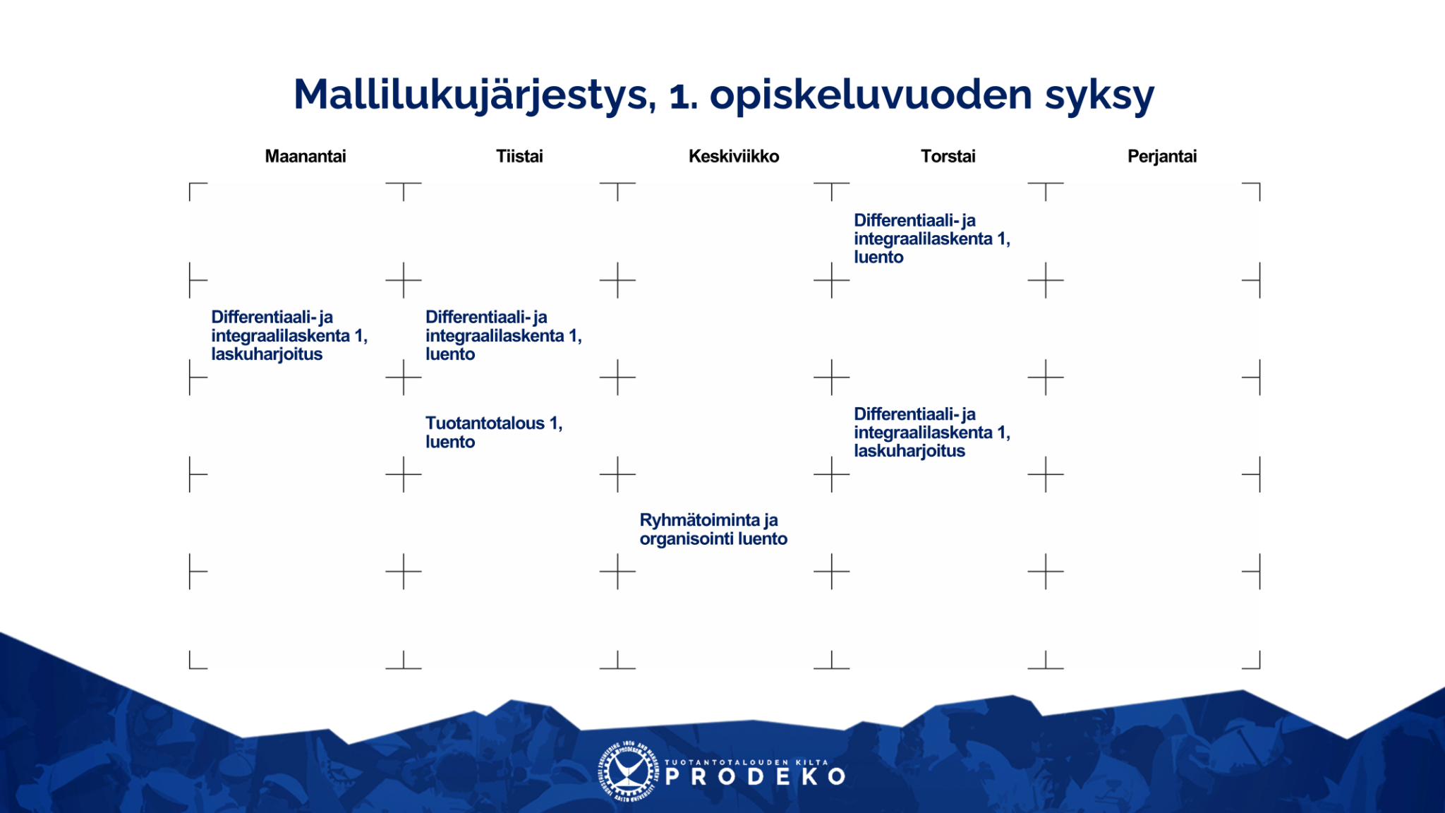

Slide 8
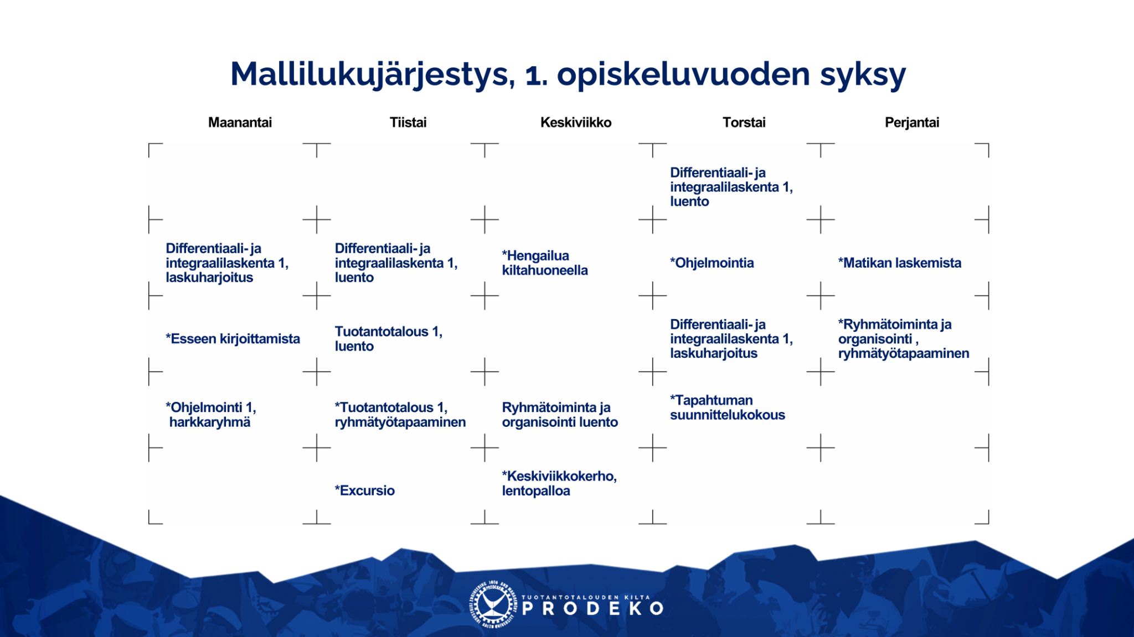

Slide 9
KENELLE?
Johtajuus
Päätöksenteko
Rahoitus
Vastuullisuus
Ongelmanratkaisu
Yrittäjyys
Strategia
Tekniikka
Kauppis
Vähän kaikki
Notes:
Kiinnostus tekniikkaan ja/tai talouteen ja/tai yhteiskuntaan
Itsensä haastaminen ja kunnianhimo, varma työllistyminen
Jos ei tiedä, mitä haluaa tehdä => erilaisiin toimialoihin ja yrityksiin tutustuminen avaa ovia ja uusia ajatuksia
Yhteisössä todella erilaisia ihmisiä, tavoitteita ja urapolkuja

Slide 10






YLIOPISTOT
Notes:
Kaikki yliopistot missä on mahdollista opiskella Tuotantotaloutta:
Oulu
Aalto, Espoo
Vaasa
Tampere
LUT, Lappeenranta
Lisänä Aallossa on informaatioverkostot, joka on samantyyppinen ala kuin tuta sekä Tampereella tietojohtaminen.
Muita teknillisiä aloja on mahdollista opiskella myös Turussa ja Jyväskylässä.

Slide 11
MIKSI JUURI AALTOON?
Monipuolisuus
Tekniikka, kauppatieteet, taideteollisuus
Kansainväliset tutkinto-ohjelmat ja sivuaineet
Yrityskontaktit
Sijainti pk-seudulla
Suurimpien yritysten pääkonttorit lähellä
Aallon TUTA:n asema yritysmaailmassa
Arvostus
Korkeimmat teknisten alojen pääsyrajat
Arvostetuin teknillinen yliopisto Suomessa
Notes:
Aallon tuta erikoistuu ehkä enemmän yritystoimintaan kuin muut tutat -> tuotantolaitoksiin.
Koska:
prodeko tehnyt töitä yhteyksien eteen
paljon alumneja, jotka ovat kiinnostuneita ⇔ prodeko on kiinnostunut yrityksien yhteistöistä
pääkonttorit lähellä, sijainti mahdollistaa esim. excut

Slide 12
TULEVAISUUS
Toimitusjohtaja
Talousjohtaja
Yrittäjä
Startup
Investointipankkiiri
Konsultti
Sijoitusjohtaja
Tuotekehityspäällikkö
Ohjelmistosuunnittelija
Henkilöstöjohtaja
Projektipäällikkö
Professori
Asiantuntija
Talous
TUTA-DI
Tekniikka
Notes:
Yhdistettynä tekniikkaa ja taloutta sekä ihmisläheisyyttä.
Tuta avaa mahdollisuuksia melkein kaikille toimialoille.
Kertokaa mitä kaikkea pääsee tekemään ja kuinka opiskeluaikana pääsee jo kokeilemaan kaikkea.
Tähän kohtaan on myös mahdollista kertoa kuuluisista alumneista jos esim. joku kysyy.

Slide 13














Notes:
Prodekolaisten perustamia tai johtamia yrityksiä

Slide 14
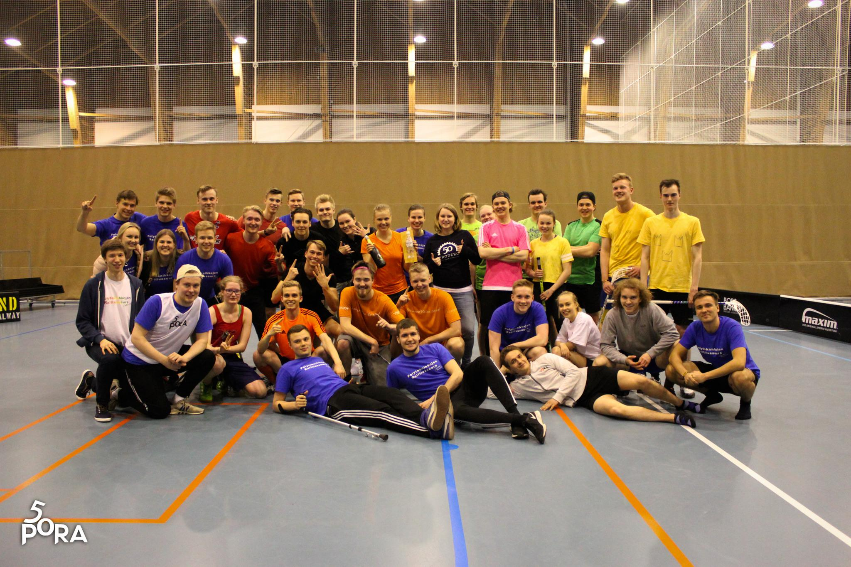
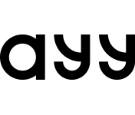
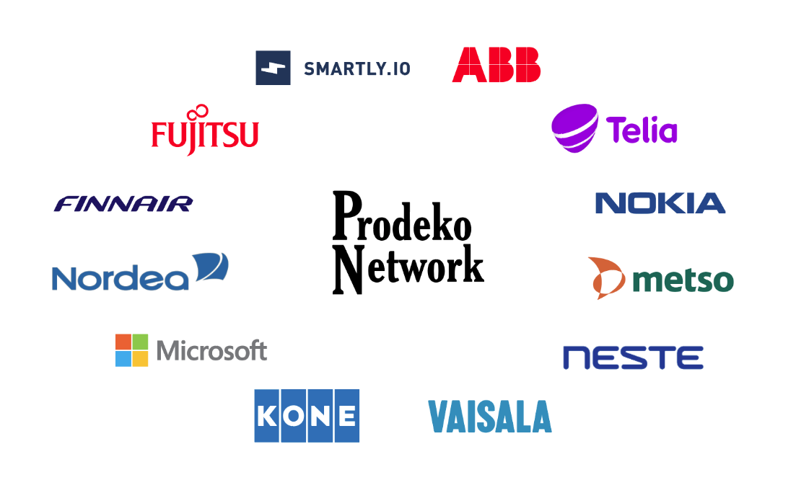
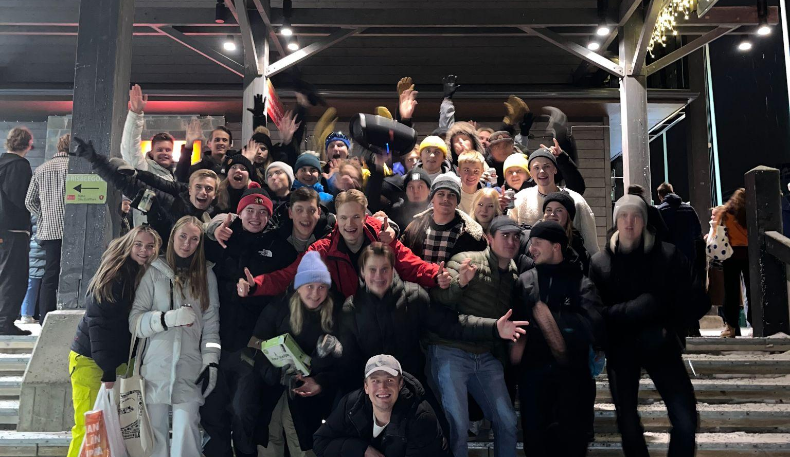


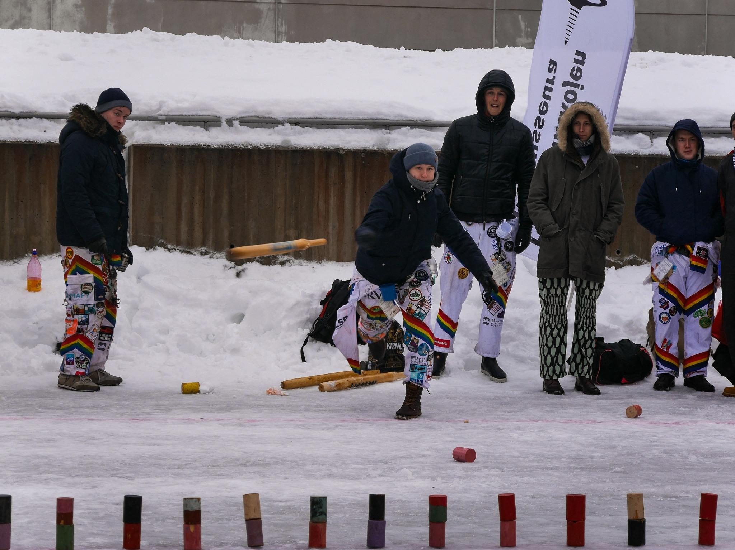

OPISKELIJAELÄMÄ
Aktiviteetteja kaikille:
Juhlia
Urheilua
Kulttuuria
Yritysvierailuja
Alayhdistykset
Notes:
Aalto tukee vaihto-opiskelua rahallisesti ja Aallon yhteistyöyliopistojen kautta helppo päästä vaihtoon.
ESTIEM: Erilaisia tapahtumia aina yritysvierailuista, alppimatkoihin ja Oktoberfesteihin.
Tutan vuosittainen matka (”ulkomaan puolipitkä”) johonkin kiinnostavaan kohteeseen. On oltu mm. Tel Avivissa, Israelissa, Barcelonassa, Espanjassa ja Lontoossa.
Alayhdistyksiä on yhteensä 134 (6.10.2022) esim.
Jalkapalloa
Laskettelua
Koripalloa
Kahvikerho
Kiipeily
Kuoro
Näyttely
..

Slide 15
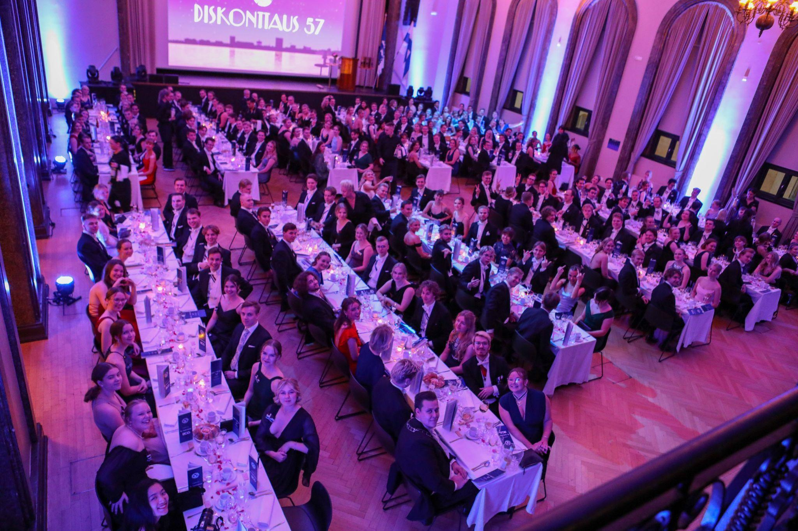
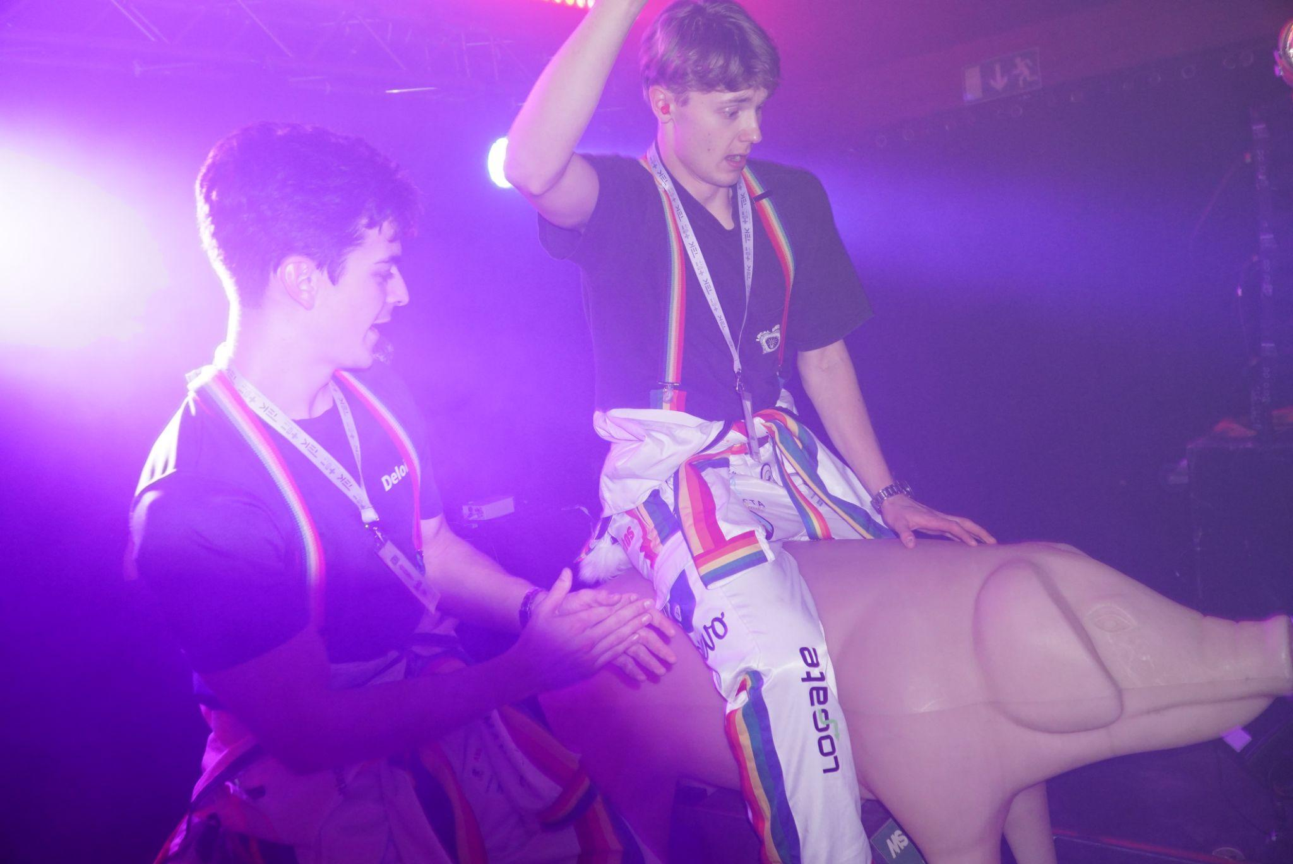
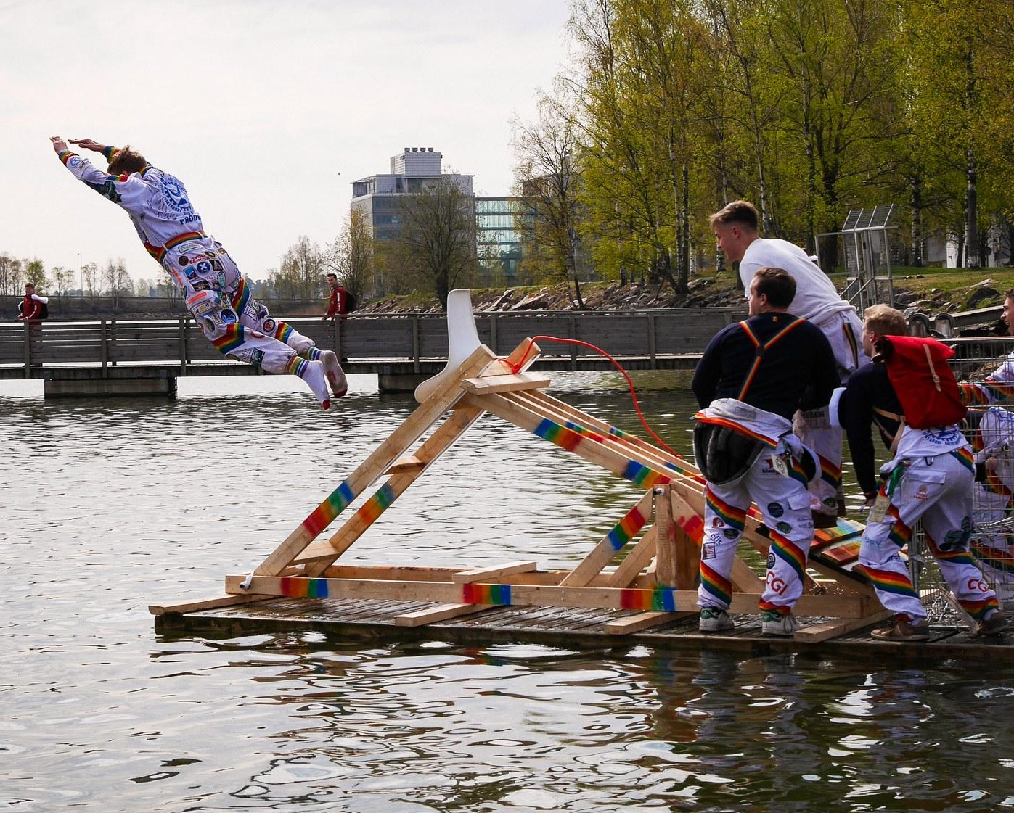
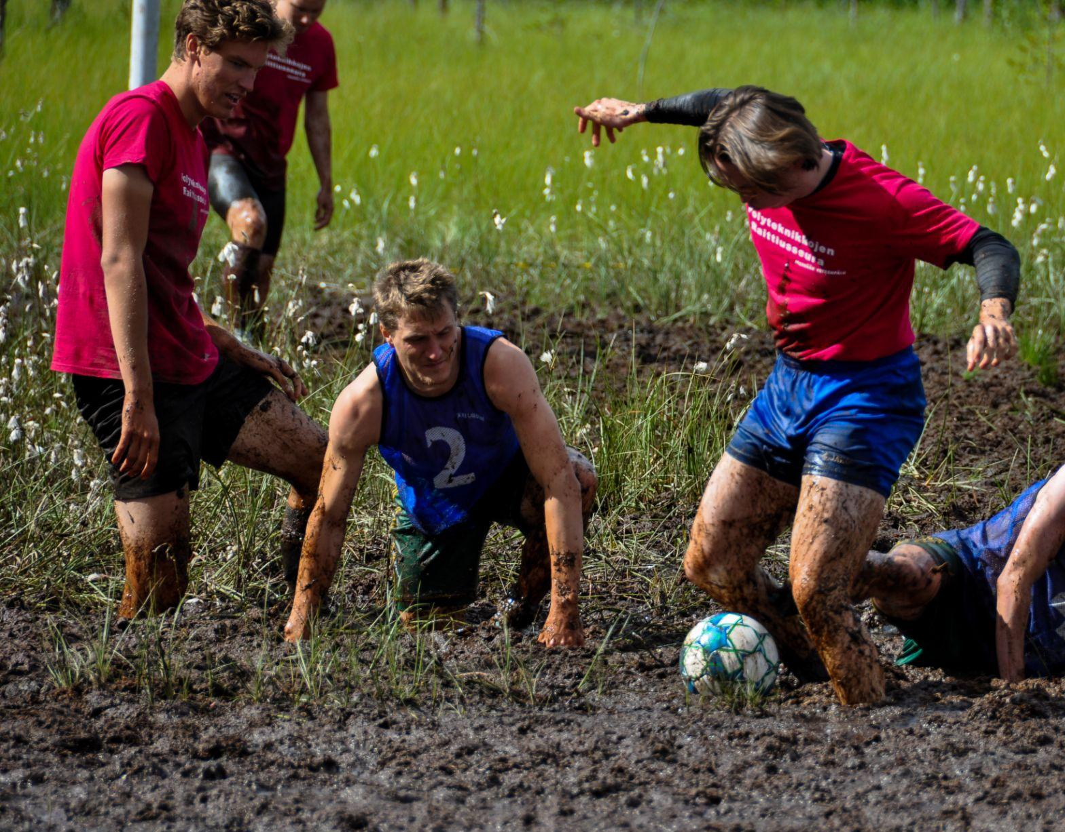
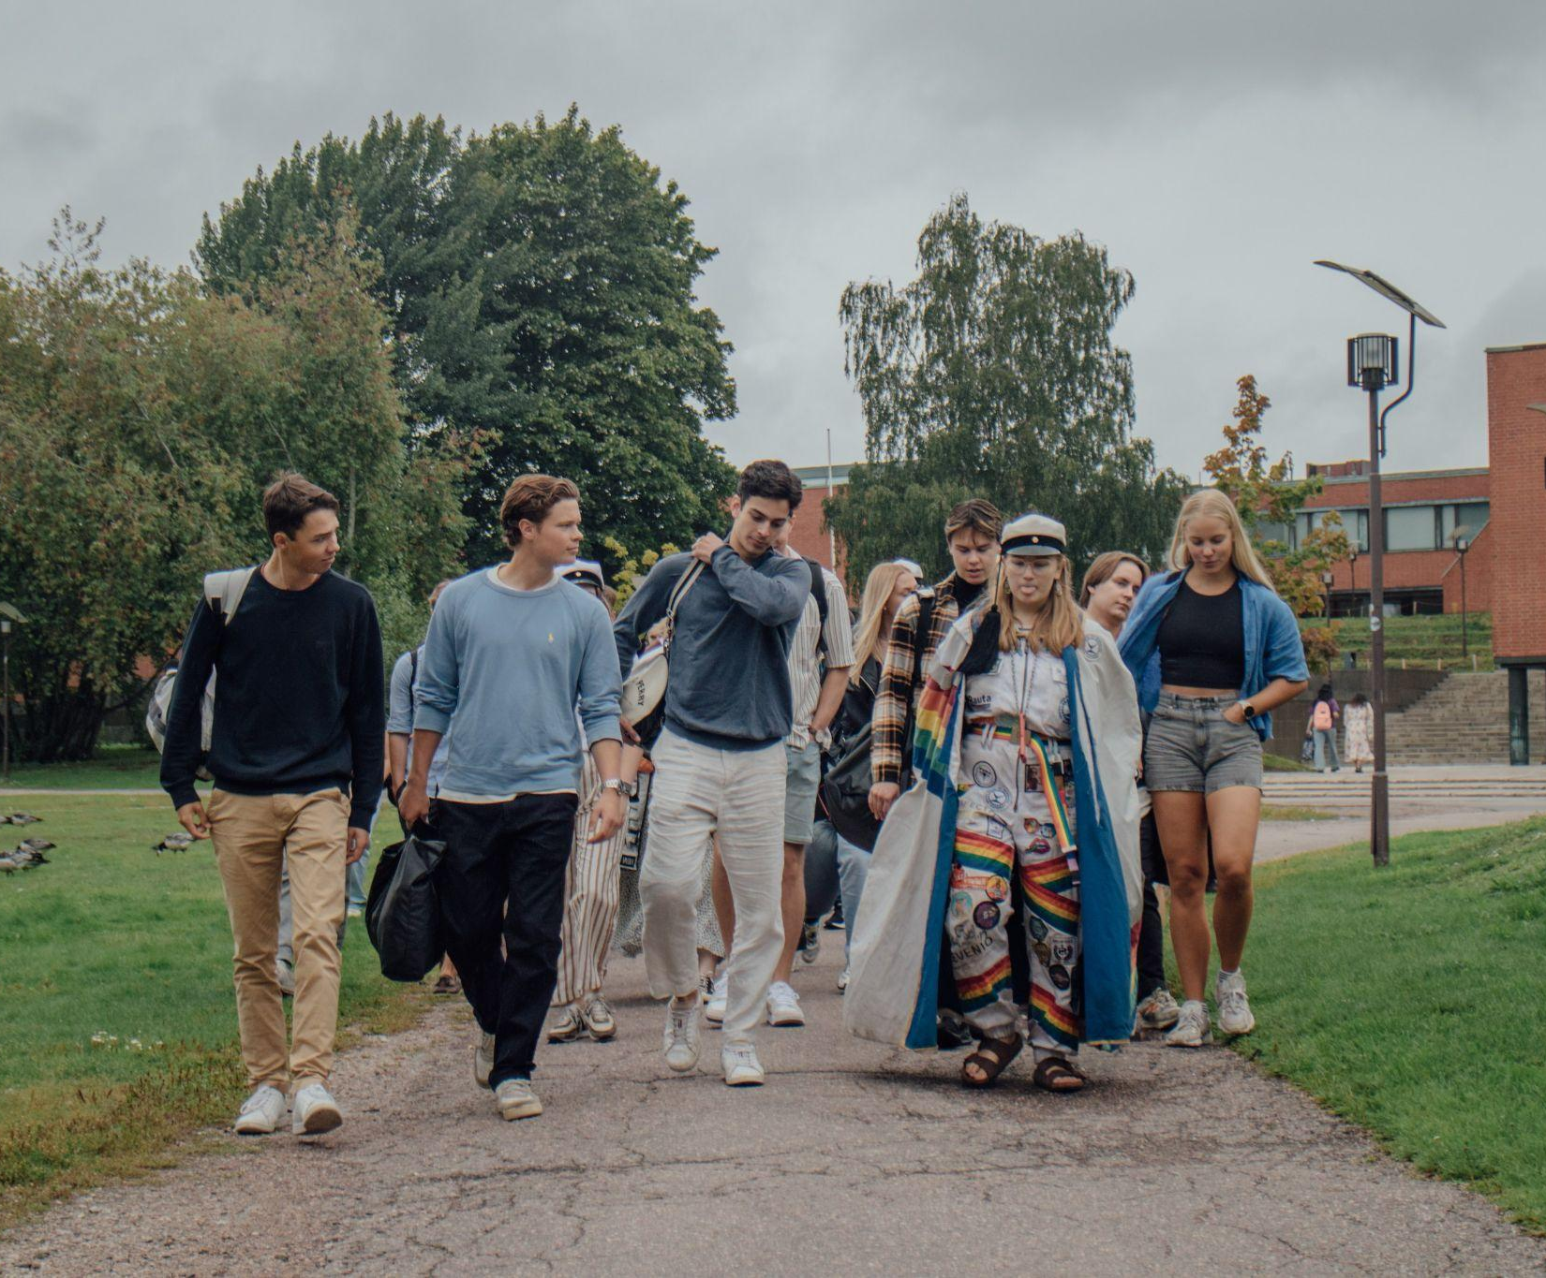
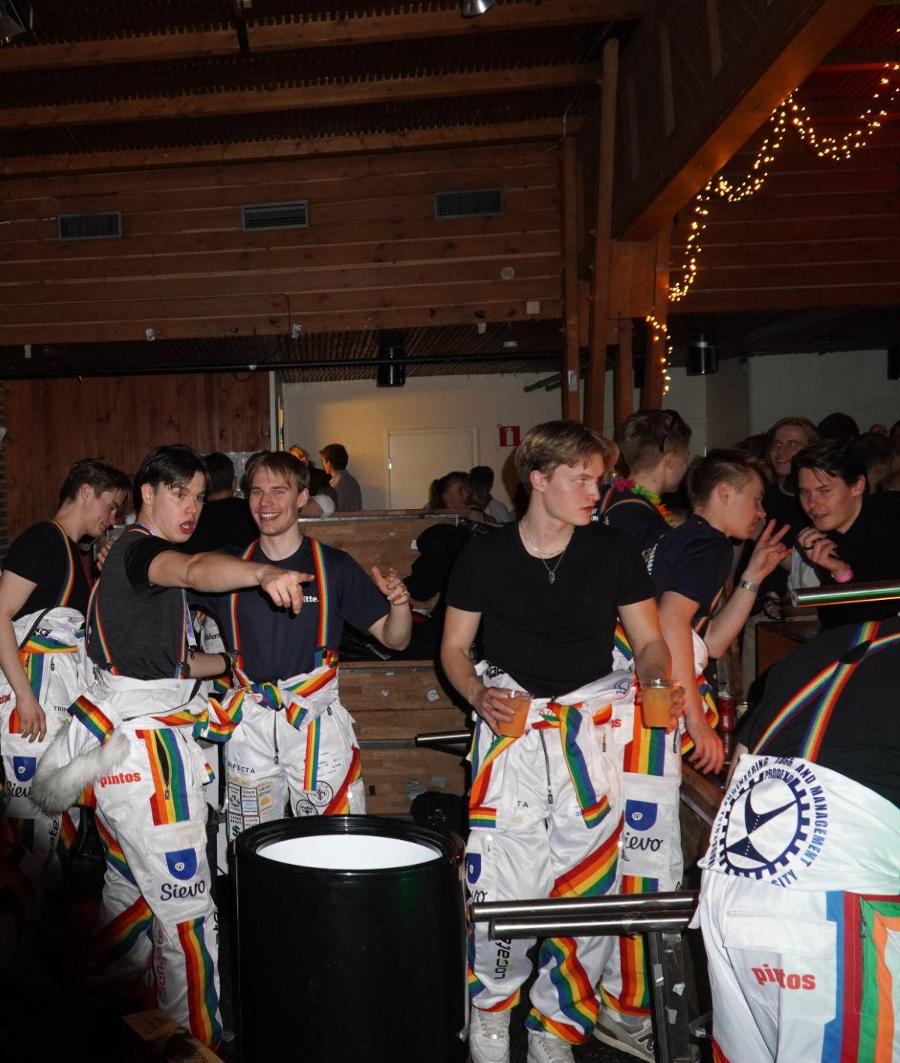
Notes:
Näillä slaideilla kertokaa kaikkea mitä mieleen tulee opiskelijaelämästä ja tapahtumista.
Esim. sitsit, urheilu, PORA yms.

Slide 16
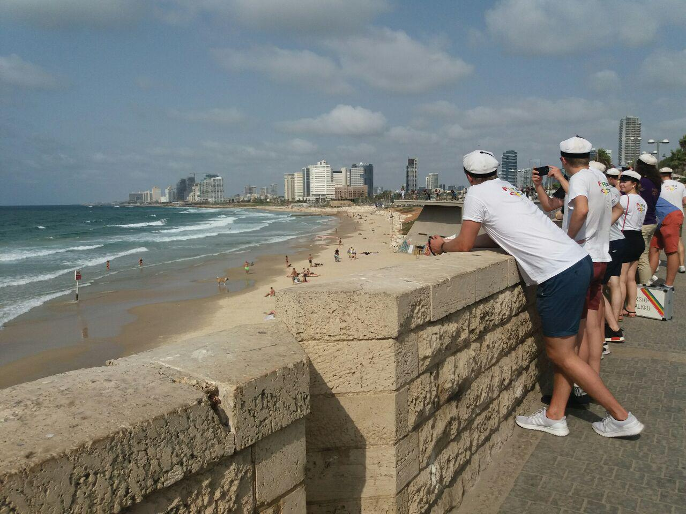

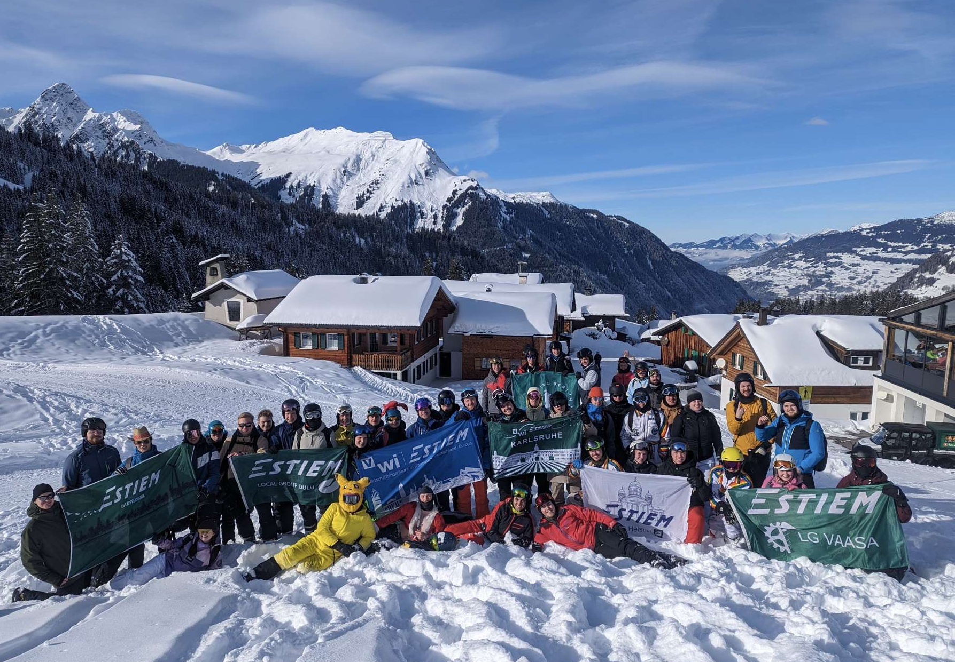
NÄE MAAILMAA!
ESTIEM
Vaihto
UPP ja PitkäXQ
Notes:
Aalto tukee vaihto-opiskelua rahallisesti ja Aallon yhteistyöyliopistojen kautta helppo päästä vaihtoon.
ESTIEM: Erilaisia tapahtumia aina yritysvierailuista, alppimatkoihin ja Oktoberfesteihin.
Tutan vuosittainen matka (”ulkomaan puolipitkä”) johonkin kiinnostavaan kohteeseen. 2018 Lontoo, 2017(?) oltiin Tel Avivissa, Israelissa ja edellisenä vuonna Barcelonassa, Espanjassa.

Slide 17


HAKEMINEN
Todistusvalinta
80% sisäänotosta
Matematiikka
Äidinkieli
Fysiikka/Kemia
Pääsykoe
20% sisäänotosta
Matematiikka
Fysiikka
Kemia
Ongelmanratkaisu
www.dia.fi
Notes:
Hakija voi todistusvalinnassa tulla valituksi mihin tahansa toivomaansa DIA-hakukohteeseen, mikäli täyttää jonkin sen kynnysehdoista.
Hakija voi tulla todistusvalinnassa valituksi esimerkiksi kuudennen hakutoiveen kohteeseen, mikäli ylemmistä hakutoiveista ei saa paikkaa.
Hakija saa todistusvalinnan tulokset ennen valintakoetta. Mikäli hänelle tarjotaan todistusvalinnassa opiskelupaikkaa, hän voi päättää, ottaako vastaan tarjotun opiskelupaikan vai haluaako yrittää valintakokeen kautta tavoitella ylemmän hakutoiveen paikkaa.
Valintakokeeseen osallistuminen ei vie hakijalta mahdollisuutta todistusvalinnassa tarjottuun opiskelupaikkaan, ellei hän tule valituksi ylempään hakutoiveeseen valintakokeen kautta. Mikäli hakija ei tule valintakokeella hyväksytyksi ylempään hakutoiveeseen, hän voi ottaa vastaan todistusvalinnassa tarjotun opiskelupaikan.
Kaksi eri valintaväylää: todistusvalinta ja koepistevalinta.
HUOM VANHOILLE MOUHOILLE: YHTEISPISTEVALINTAA EI OLE
Valintakoe säilyy 2019 uudistusten mukaisesti.
Valintakokeella valitaan hakukohdekohtaisesti 20% hakijoista.

Slide 18
TODISTUSVALINTA
Pisteitä voi saada kolmesta aineesta:
 | L | E | M | C | B | A
äidinkieli* | 33,0 | 27,5 | 22,0 | 16,5 | 11,0 | 5,5
matematiikka, pitkä | 39,7 | 33,1 | 26,4 | 19,8 | 13,2 | 6,6
fysiikka tai kemia | 32,3 | 26,9 | 21,5 | 16,2 | 10,8 | 5,4
Notes:
VASTAUS KYSYMYKSEEN “voinko minä päästä” ON AINA KYLLÄ!
Älä ikinä sano kenellekkään että et voi päästä!
Kovalla duunilla voi päästä kuka vaan!
Kynnysehto matematiikan L AALLON TUTALLA, muualla erit
Tasapistesääntö (jos joku kysyy): pitkä kieli/toinen kotimainen kieli ja arvonta kun tasan

Slide 19
PÄÄSYKOEVALINTA
Yhteinen kaikille DI-hakukohteille
Pääsykoekysymykset suomen- ja ruotsinkielisinä
Koe sisältää:
  Matematiikka
  Fysiikka/kemia/ongelmanratkaisu
Pääsykoe 2023
Notes:
Kokeesta:
Kaikille pakollinen matematiikan osio (3 tehtävää)
Valinnaisista tehtävistä koostuva osio, josta hakija voi valita enintään 3 tehtävää:
fysiikka (2 tehtävää)
kemia (2 tehtävää)
tekniikan alan luovaa ongelmanratkaisutaitoa mittaava osio (2 tehtävää)
Kokeen voi siis tehdä ilman osaamista fysiikasta/kemiasta!
Maksimipisteet 36p. Koe kestää 4h.
Linkki pääsykokeeseen 2022

Slide 20
AALTO-YLIOPISTO | Todistusvalinta | Pääsykoe
Automaatio ja robotiikka | 74,1 | 22
Bioinformaatioteknologia | 87,5 | 24
Elektroniikka ja sähkötekniikka | 69,9 | 19
Energia- ja konetekniikka | 69,8 | 19
Informaatioteknologia | 71,1 | 20
Kemiantekniikka | 69,8 | 16,5
Kestävät yhdyskunnat | 64,6 | 15,5
Kiinteistötalous ja geoinformatiikka | 71,1 | 18,5
Rakennustekniikka | 59,1 | 14,5
Teknillinen fysiikka ja matematiikka | 94 | 30,5
Teknillinen psykologia | 92,9 | 26,5
Tietotekniikka | 87,5 | 26,5
Tuotantotalous | 99,6 | 34
Maksimipisteet | 105 | 36
Notes:
Muistakaa selventää taulukkoa kunnolla!
Ei tarvitse olla supernero päästäkseen, kunhan vaan jaksaa lukea. Pisterajat muuttuvat joka vuosi, omalla ajalla voi tutkia paremmin
Informaatioverkostot puuttuu taulukosta. Todistusvalinnassa (51%) otetaan huomioon 5 ainetta
(Äidinkieli, pitkä matematiikka, pitkä kieli, kaksi reaalia (kieli/matemaattinen/aine)
ja pääsykokeessa vain matematiikka ja ongelmanratkaisu (max 30p).
Arkkitehtuurin aloilla on erilaiset valintakokeet (Arkkitehtuurin maksimipisteet 360/180).
Enää ei ole yhteispisteillä hakua muille kuin arkkitehtuurin aloille.
Hakukohteet päivitetty 6.9.2022

Slide 21
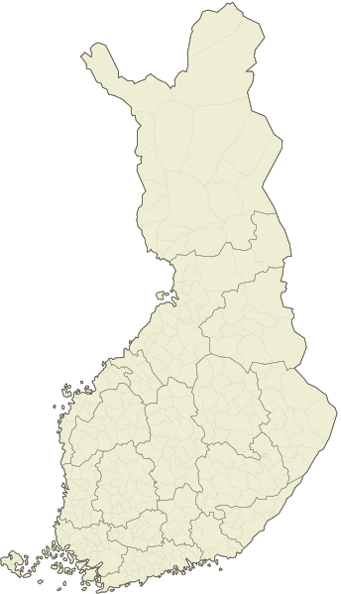
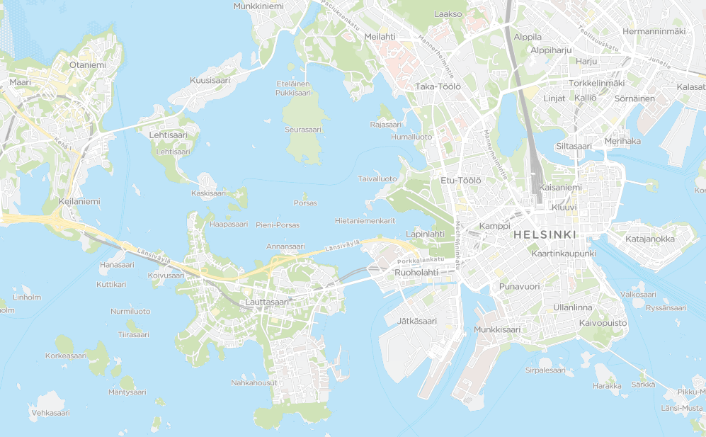
ASUMINEN
Otaniemi sijaitsee Espoon rajalla
Hyvät kulkuyhteydet, metro & pikaratikka
Asuntoja kampuksella, Espoossa tai Helsingissä
AYY
HOAS
Osakunnat
Notes:
TÄMÄ DIA VAIN PÄÄKAUPUNKISEUDUN ULKOPUOLISILLE! DIAN VOI PIILOTTAA!
Diaa voi käyttää muokattuna jos kokee tarpeeksi.
Pääkaupunkiseudulle esitettäessä voi kertoa AYY:n ja HOAS:in tarjoavan opiskelijoille sopuhintaista asumista.
Muualle tarjoavat näiden lisäksi myös eri osakunnat.
Jos hakee asuntoa heti saatuaan tiedon sisäänpääsystä, on asunto plakkarissa opintojen alkaessa.
LISÄÄ ULKOPAIKKAKUNTALAISILLE
Ulkopaikkakuntalaisena asunnon saa ennen opintojen alkua!

Slide 22
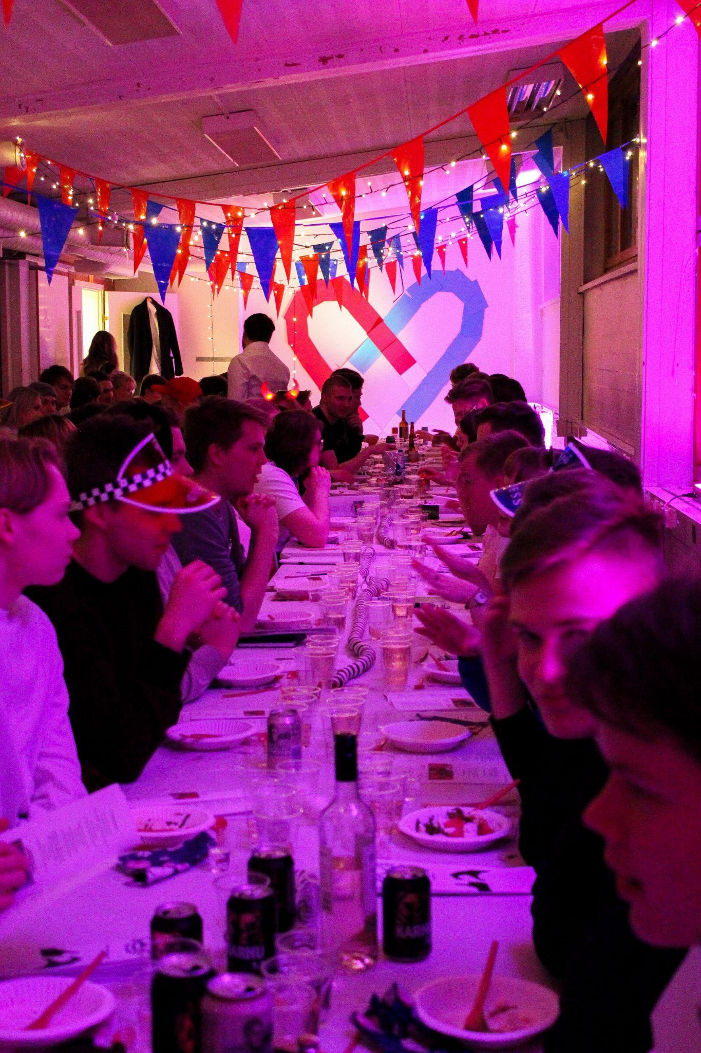
ABIPÄIVÄ
Prodekon ja informaatioverkostojen kilta Athenen yhteinen abipäivä syksyllä 2025
Tutustu laajemmin opiskelijaelämään Prodekolla ja Athenella!
  Ohjelmassa koulutusohjelmien tarkempaa esittelyä sekä tutustumista opiskelijoihin
  Myöhemmin illalla akateeminen pöytäjuhla eli sitsit:)

Slide 23
Kysyttävää?

Slide 24

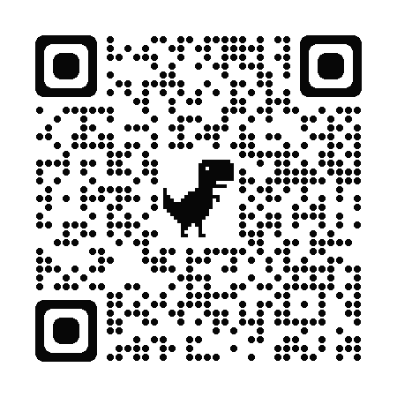
HAE TUTALLE!
Instagram
Abisivut
prodeko.org
aalto.fi

Slide 25
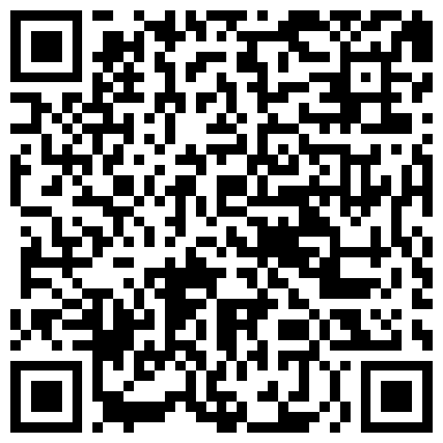
Täytä kysely esiintymisen jälkeen!
https://docs.google.com/forms/d/e/1FAIpQLScwEYfAm8V4WDWoL0TKF49P7EMIXIX7_VM6Baxjg4_w7QTfKg/viewform

